Slide 1
Théorie de l’information quantique
Timothé Presles
Notes:
ID=d924773e-9a16-4d6d-9803-8cb819e99682
Recipe=text_billboard
Type=TextOnly
Variant=0
FamilyID=AccentBoxWalbaum_Zero

Slide 2
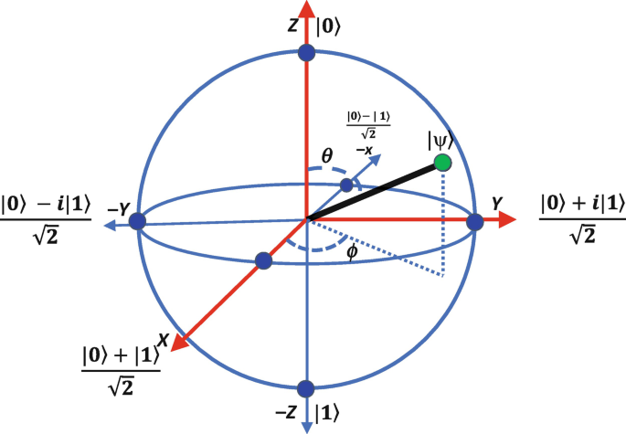
Sommaire
Formalisme mathématique
  Espaces de Hilbert et notation de Dirac
  Sphère de Bloch
  Matrices de densité et états mixtes
Puissance de calcul théorique
  Complexité algorithmique
  Machines de calcul non-déterministes
  Notion d’avantage quantique

Slide 3
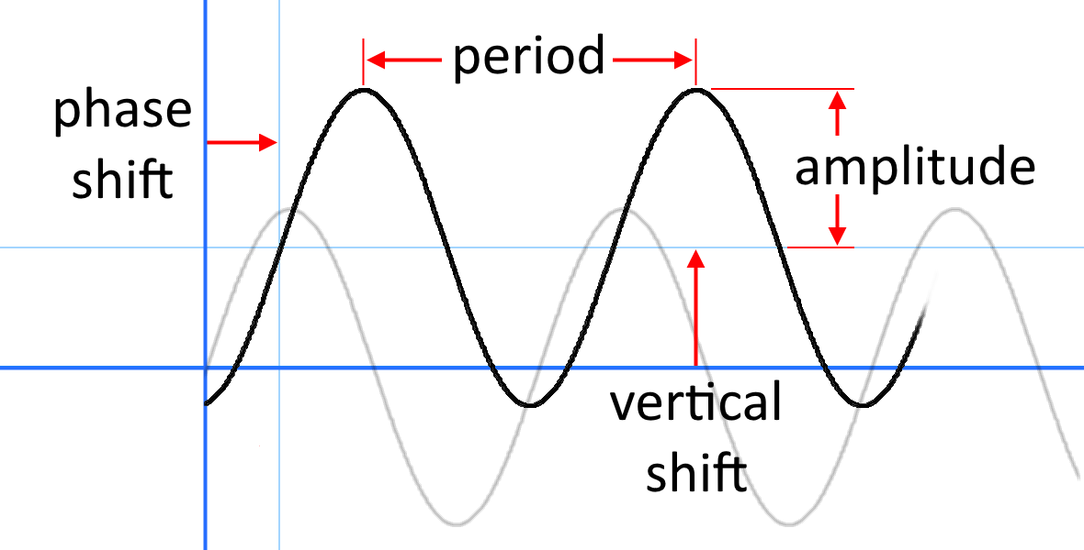
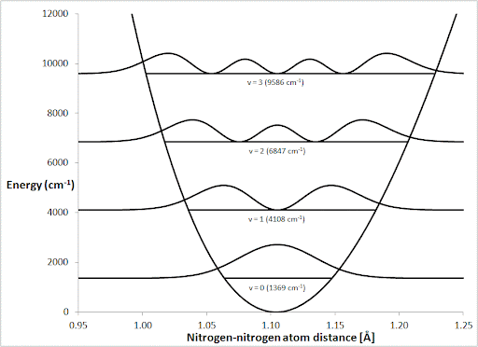
Formalisme mathématique
Espaces de Hilbert et notation de Dirac
Rappel sur les systèmes quantiques
  Définition
    Ensemble (possiblement infini) d’états superposés
    Chaque état à une probabilité de mesure. La somme des probabilités de mesure vaut 1.
    Un système quantique est caractérisé par une fonction d’onde
  Fonction d’onde
    Caractérisé par une amplitude et une phase
    Une fonction d’onde peut prendre un nombre d’états infini
    Quantification (quantization) : Réduction du nombre d’états pris par la fonction d’onde à un nombre fini.

Slide 4
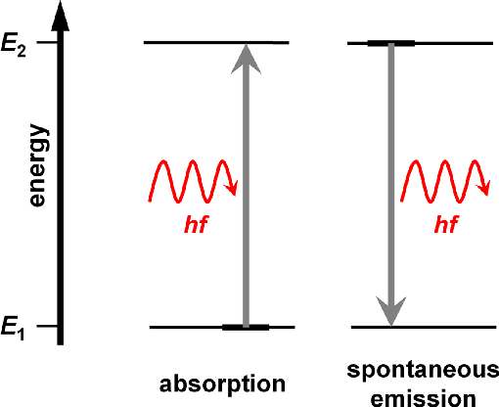
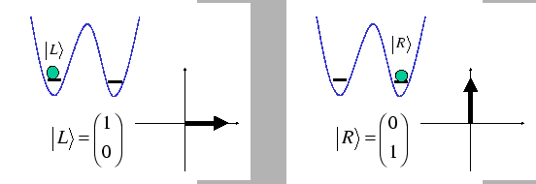

Formalisme mathématique
Espaces de Hilbert et notation de Dirac
Notion de qubit
  Système quantique à deux états
    Fonction d’onde quantifiée en deux états
    Analogue au bit en informatique classique
    Chaque état est défini par une paire d’amplitudes complexes
  Système de coordonnées
    On associe un état à chacune des deux amplitudes complexes.
    Par convention et par analogie au bit, les états choisis sont $0$ et 1
    Si les états sont $−1$ et $+1$, on parle de spins.
  Généralisation (non traités dans cette présentation)
    Pour un système à $d$ états, on parle de qudit.
    Pour un système encodant une variable continue, on parle de qumode

Slide 5
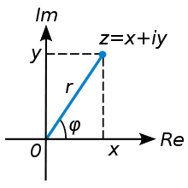

Formalisme mathématique
Espaces de Hilbert et notation de Dirac
Rappels mathématiques
  Nombres complexes
    Extension de l’ensemble des nombres réels
    S’écrit sous la forme $z=x+iy$ avec $i^{2}=−1$
    $x$ est la partie réelle de $z$, $y$ est la partie imaginaire de $z$
    Complexe conjugué : $\overline{z}=x−iy=z^{†}$ (lire « z dagger »)
  Représentation graphique : $z=re^{iφ}$
    Forme un vecteur dans le plan $(x,y)$
  Module d’un nombre complexe
    Définition : $\left|z\right|=\sqrt{x^{2}+y^{2}}$
    Dans la représentation graphique : $\left|z\right|=r$

Slide 6
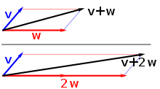
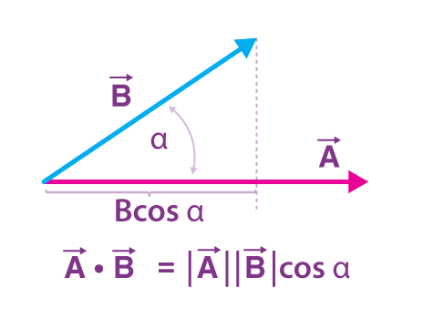

Formalisme mathématique
Espaces de Hilbert et notation de Dirac
Rappels mathématiques
  Vecteur
    Objet mathématique définit par une direction, un sens et une norme
  Espace vectoriel
    Espace mathématique comprenant la somme vectorielle et la multiplication par un scalaire
    $\vec{a}+\vec{b}=\vec{c}$ et $λ\left(\vec{a}+\vec{b}\right)=λ\vec{a}+λ\vec{b}$
  Produit scalaire
    Opération algébrique associant deux vecteurs à un scalaire
    $\vec{a}.\vec{b}=\left\|\vec{a}\right\|\left\|\vec{b}\right\|cos\hat{(\vec{a},\vec{b})}$
    Dans le domaine des complexes, on parle de produit hermitien

Slide 7
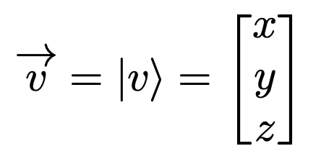
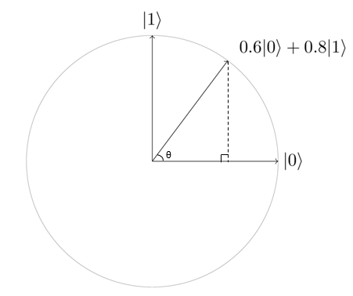

Formalisme mathématique
Espaces de Hilbert et notation de Dirac
Notation de Dirac (1939)
  Notation simplifiée de vecteurs (notation bra-ket)
    Notation ket : État 0 : $\left|0\right\rangle =\left[\begin{matrix}1 \\ 0\end{matrix}\right]$ (lire « ket zéro »); État 1 : $\left|1\right\rangle =\left[\begin{matrix}0 \\ 1\end{matrix}\right]$ (lire « ket un »)
    Notation bra : $⟨0|={\left[\begin{matrix}1 \\ 0\end{matrix}\right]}^{†}=\left[1, 0\right]$ (lire « bra zéro ») : $⟨1|={\left[\begin{matrix}0 \\ 1\end{matrix}\right]}^{†}=\left[0, 1\right]$ (lire « bra un »)
  Vecteur d’état d’un qubit
    $\left|ψ\right\rangle =\left[\begin{matrix}α \\ β\end{matrix}\right]=α\left|0\right\rangle +β|1⟩$ avec $α$ et $β$ des nombres complexes
    On a ${\left|α\right|}^{2}+{\left|β\right|}^{2}=1$ et $⟨ψ|=\left[α^{†}, β^{†}\right]$
    En mesurant le qubit dont l’état est défini par le vecteur d’état $|ψ⟩$, on a une probabilité ${\left|α\right|}^{2}$ de mesurer l’état $0$ et une probabilité ${\left|β\right|}^{2}$ de mesurer l’état $1$.

Slide 8
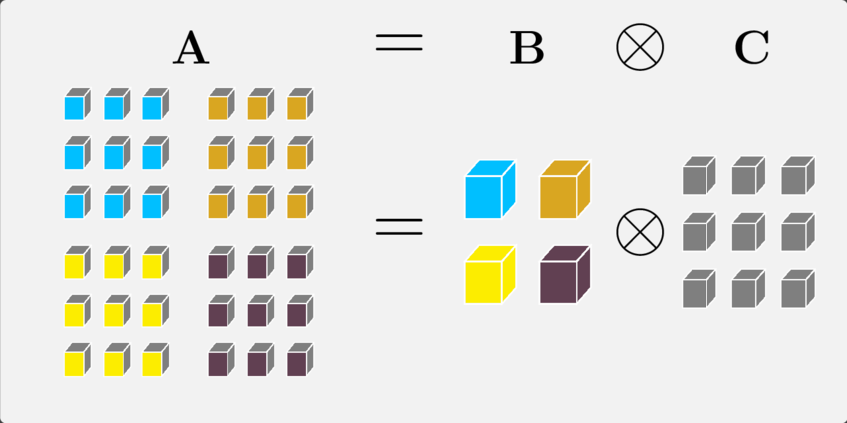



Formalisme mathématique
Espaces de Hilbert et notation de Dirac
$$\left|ψ\right\rangle =\left[\begin{matrix}α \\ β\end{matrix}\right]=α\left|0\right\rangle +β|1⟩$$
Notation de Dirac (1939)
  Produit de Kronecker (ou produit tensoriel) « $⊗$ »
    Entre deux matrices: $A⊗B=\left[\begin{matrix}a_{1,1}B & ⋯ & a_{1,m}B \\ ⋮ & ⋱ & ⋮ \\ a_{n,1}B & ⋯ & a_{n,m}B\end{matrix}\right]$
    Pour $A$ une matrice de taille $n×m$ et $B$ une matrice de taille $n′×m′$, résulte en une matrice de taille $nn′×mm′$
  Notation générale des vecteurs d’états
    On considère un système $Ψ$ à $q$ qubits ayant chacun un vecteur d’état ${{|ψ}_{i}⟩ }_{i∈\left\{0,…,q−1\right\}}$
    L’état du système se note ${\left|Ψ\right\rangle }^{⊗q}{=|Ψ⟩ }_{q}=\left|ψ_{0}\right\rangle ⊗\left|ψ_{1}\right\rangle ⊗…⊗\left|ψ_{q−1}\right\rangle$

Slide 9
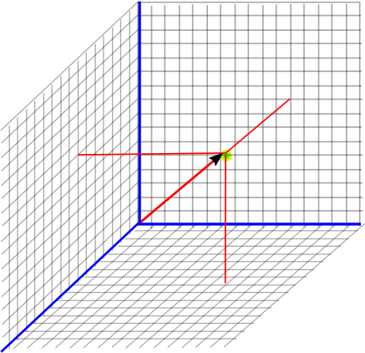
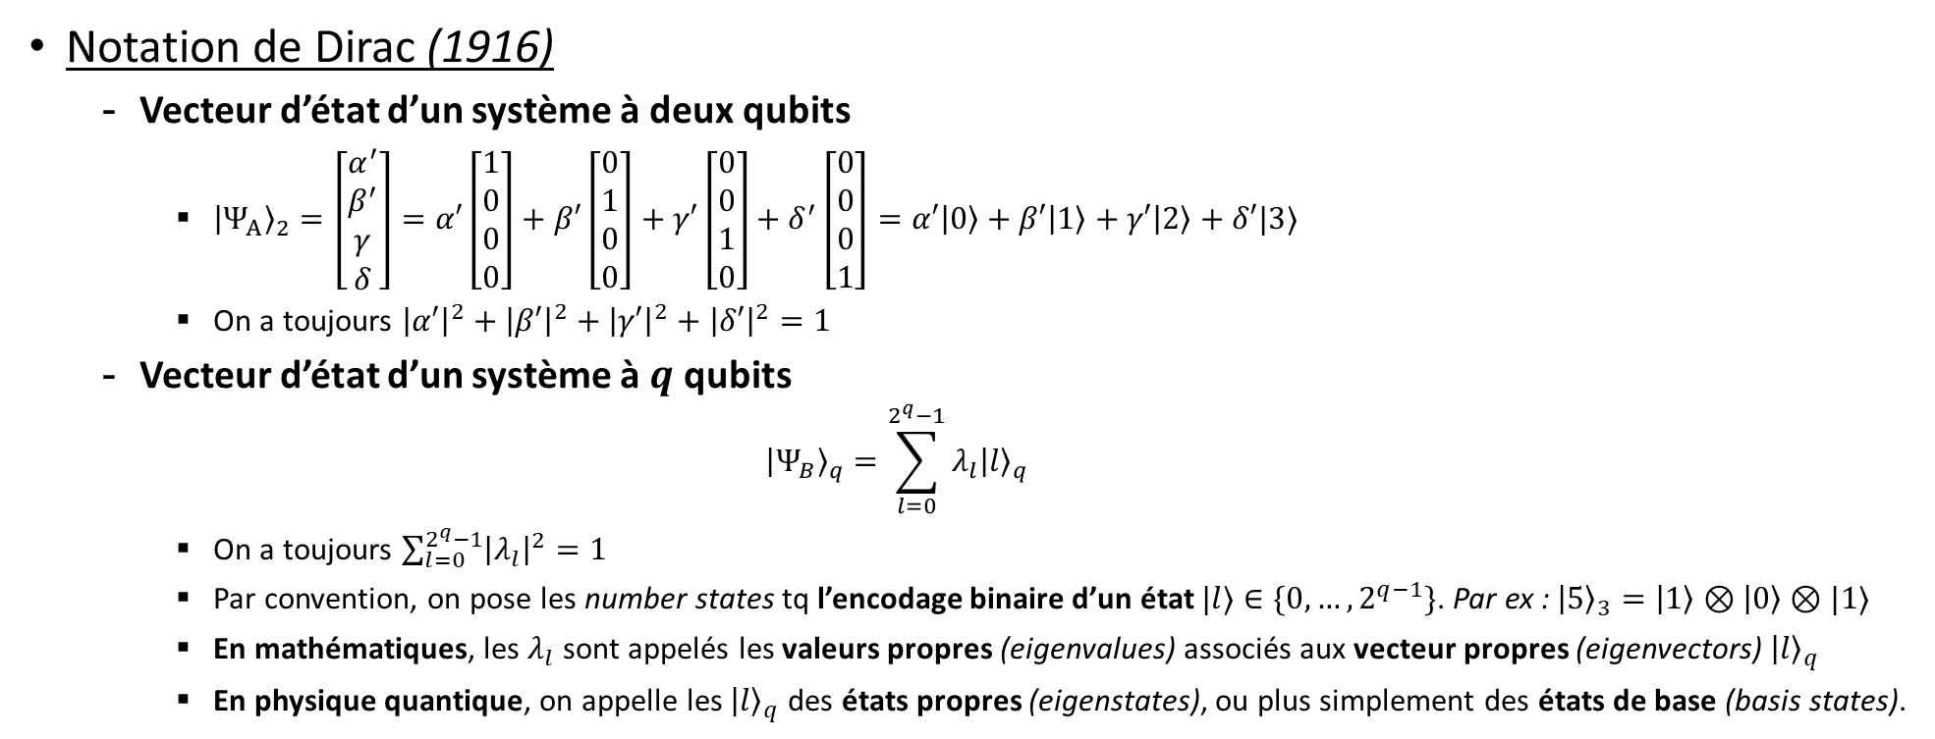
Formalisme mathématique
Espaces de Hilbert et notation de Dirac
Notation de Dirac (1916)
  Vecteur d’état d’un système à deux qubits
    ${\left|Ψ_{A}\right\rangle }_{2}=\left[\begin{matrix}α^{′} \\ β^{′} \\ γ \\ δ\end{matrix}\right]=α′\left[\begin{matrix}1 \\ 0 \\ 0 \\ 0\end{matrix}\right]+β′\left[\begin{matrix}0 \\ 1 \\ 0 \\ 0\end{matrix}\right]$ $+ γ′\left[\begin{matrix}0 \\ 0 \\ 1 \\ 0\end{matrix}\right]$ $+ δ^{′}\left[\begin{matrix}0 \\ 0 \\ 0 \\ 1\end{matrix}\right]=α′\left|0\right\rangle +β′\left|1\right\rangle +γ′\left|2\right\rangle +δ′|3⟩$
    On a toujours ${\left|α′\right|}^{2}+{\left|β′\right|}^{2}+{\left|γ′\right|}^{2}+{\left|δ′\right|}^{2}=1$
  Vecteur d’état d’un système à $q$ qubits
    $${\left|Ψ_{B}\right\rangle }_{q}=\sum_{l=0}^{2^{q}−1}{λ_{l}{\left|l\right\rangle }_{q}}$$
    On a toujours $\sum_{l=0}^{2^{q}−1}{{\left|λ_{l}\right|}^{2}=1}$
    Par convention, on pose les number states tq l’encodage binaire d’un état $|l⟩∈\{0,…,2^{q−1}\}$. Par ex : ${\left|5\right\rangle }_{3}=\left|1\right\rangle ⊗\left|0\right\rangle ⊗|1⟩$
    En mathématiques, les $λ_{l}$ sont appelés les valeurs propres (eigenvalues) associés aux vecteur propres (eigenvectors) ${\left|l\right\rangle }_{q}$
    En physique quantique, on appelle les ${\left|l\right\rangle }_{q}$ des états propres (eigenstates), ou plus simplement des états de base (basis states).

Slide 10
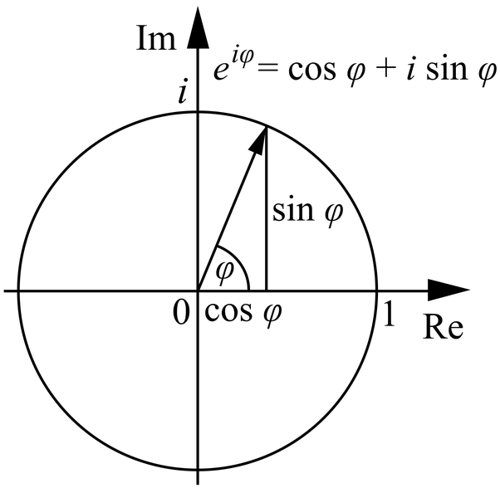
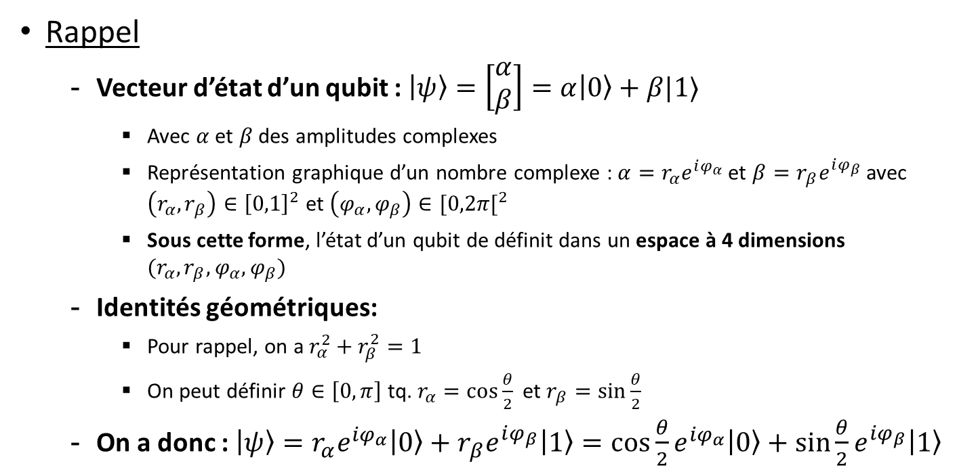
Formalisme mathématique
Sphère de Bloch
Rappel
  Vecteur d’état d’un qubit : $\left|ψ\right\rangle =\left[\begin{matrix}α \\ β\end{matrix}\right]=α\left|0\right\rangle +β|1⟩$
    Avec $α$ et $β$ des amplitudes complexes
    Représentation graphique d’un nombre complexe : $α=r_{α}e^{iφ_{α}}$ et $β=r_{β}e^{iφ_{β}}$ avec $\left(r_{α},r_{β}\right)∈{\left[0,1\right]}^{2}$ et $\left(φ_{α},φ_{β}\right)∈[0,2π[^{2}$
    Sous cette forme, l’état d’un qubit de définit dans un espace à 4 dimensions $(r_{α},r_{β},φ_{α},φ_{β})$
  Identités géométriques:
    Pour rappel, on a $r_{α}^{2}+r_{β}^{2}=1$
    On peut définir $θ∈\left[0,π\right]$ tq. $r_{α}=\cos{\frac{θ}{2}}$ et $r_{β}=\sin{\frac{θ}{2}}$
  On a donc : $\left|ψ\right\rangle =r_{α}e^{iφ_{α}}\left|0\right\rangle +r_{β}e^{iφ_{β}}\left|1\right\rangle =\cos{\frac{θ}{2}}e^{iφ_{α}}\left|0\right\rangle +\sin{\frac{θ}{2}}e^{iφ_{β}}\left|1\right\rangle$

Slide 11


Formalisme mathématique
Sphère de Bloch
Représentation graphique des amplitudes complexes
  On a donc : $\left|ψ\right\rangle =\cos{\frac{θ}{2}}e^{iφ_{α}}\left|0\right\rangle +\sin{\frac{θ}{2}}e^{iφ_{β}}\left|1\right\rangle$
    Le système quantique est défini par 3 angles $(θ,φ_{α},φ_{β})$
  Phase globale:
    En multipliant l’expression par $e^{−{iφ}_{α}}$, on ajoute une phase globale au système
    N’affecte pas les probabilités de mesure basées sur l’amplitude (pour rappel)
  On obtient : $\left|ψ\right\rangle =\cos{\frac{θ}{2}}\left|0\right\rangle +\sin{\frac{θ}{2}}e^{iφ}\left|1\right\rangle$
    Avec $φ=(φ_{β}−φ_{α})$
    Le système quantique est défini par 2 angles: $θ∈[0,π]$ et $φ∈[0,2π[$
    Coordonnées sphériques

Slide 12
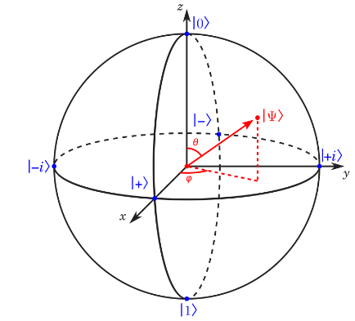
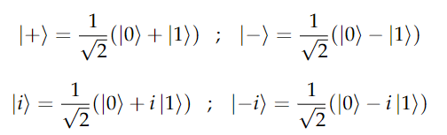

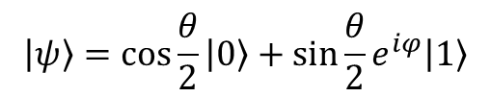
Formalisme mathématique
Sphère de Bloch
$$\left|ψ\right\rangle =\cos{\frac{θ}{2}}\left|0\right\rangle +\sin{\frac{θ}{2}}e^{iφ}\left|1\right\rangle$$
Sphère de Bloch (1946) (prononcé « Block »)
  Représentation de l’état d’un qubit en coordonnées sphériques
    Inspiré de la sphère de Poincaré (1892)
    Par convention, le pôle Nord de la sphère correspond à l’état $0$ et le pôle Sud correspond à l’état $1$
    La probabilité de mesurer $0$ ou $1$ s’obtient en projetant le vecteur $|ψ⟩$ sur l’axe $z$ de la sphère de Bloch
  Les bases (orthogonales) définissant le plan $(x,y)$ sont

Slide 13

Formalisme mathématique
Matrices de densité et états mixtes
Rappels
  Notation générale d’un système quantique ${\left|Ψ_{B}\right\rangle }_{q}=\sum_{l=0}^{2^{q}−1}{λ_{l}{\left|l\right\rangle }_{q}}$
    Les états $|l⟩$ forment un ensemble d’états de base (ici, $2^{q}$ états)
    Une somme linéaire (ici ${\left|Ψ_{B}\right\rangle }_{q}$) d’états de base est appelée un état pur
  Propriétés des espaces de Hilbert
    Produit scalaire (inner product) : $\left\langle Ψ_{A} | Ψ_{B}\right\rangle$ (retourne un scalaire)
    Pour deux qubits $\left|ψ_{A}\right\rangle =α_{A}\left|0\right\rangle +β_{A}|1⟩$ et $\left|ψ_{B}\right\rangle =α_{B}\left|0\right\rangle +β_{B}\left|1\right\rangle$, on a $\left\langle ψ_{A} | ψ_{B}\right\rangle =α_{A}^{†}α_{B}^{ }+β_{A}^{†}β_{B}^{ }$
    Produit extérieur (outter product) : $|Ψ_{A}⟩⟨Ψ_{B}|$ (retourne une matrice)
    Pour deux qubits $\left|ψ_{A}\right\rangle =α_{A}\left|0\right\rangle +β_{A}|1⟩$ et $\left|ψ_{B}\right\rangle =α_{B}\left|0\right\rangle +β_{B}\left|1\right\rangle$, on a $|ψ_{A}⟩⟨ψ_{B}|=\left[\begin{matrix}α_{A}α_{B}^{†} & α_{A}β_{B}^{†} \\ β_{A}α_{B}^{†} & β_{A}β_{B}^{†}\end{matrix}\right]$

Slide 14
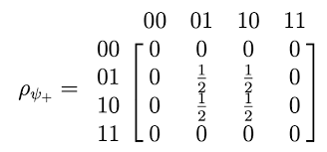
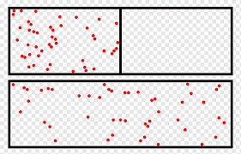

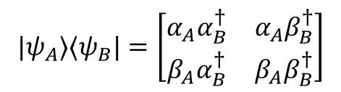
Formalisme mathématique
Matrices de densité et états mixtes
$$|ψ_{A}⟩⟨ψ_{B}|=\left[\begin{matrix}α_{A}α_{B}^{†} & α_{A}β_{B}^{†} \\ β_{A}α_{B}^{†} & β_{A}β_{B}^{†}\end{matrix}\right]$$
Matrice de densité
  Outil mathématique permettant de décrire l’espace des états d’un système quantique
  Dans le cas d’un état pur ${\left|Ψ\right\rangle }_{q}$, on a: $ρ=|Ψ⟩⟨Ψ{\left.​\right|}_{q}$
    Les éléments diagonaux de $ρ$ correspondent aux probabilités de mesure des états du système (car $z^{†}z={\left|z\right|}^{2}$). On a donc $Tr\left(ρ\right)=1$.
    Les éléments hors diagonaux de $ρ$ correspondent à la cohérence entre deux états du système.
    La cohérence $ρ_{l,k}$ entre deux états de base ${\left|l\right\rangle }_{q}$ et ${\left|k\right\rangle }_{q}$ peut être vue comme la probabilité que le système transitionne spontanément de l’état $l$ vers l’état $k$.
  Cet outil caractérise l’instabilité des systèmes quantiques

Slide 15
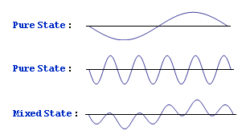

Formalisme mathématique
Matrices de densité et états mixtes
États mixtes
  État pur : Combinaison linéaire d’états de base
  État mixte : Distribution statistique d’états purs
    Collection de $m$ états purs ${|Ψ_{i}⟩}_{q}$ayant chacun une probabilité $p_{i}$ d’être préparés
    Notation formelle : ${{\left\{p_{i} | Ψ_{i}\right\rangle }_{q}\}}_{i∈\{1, …m\}}$ avec $\sum_{i=1}^{m}{p_{i}}=1$
  Matrice de densité d’un état mixte
    On ne peut exprimer un état mixte qu’à partir de sa matrice de densité
    On a $ρ_{m}=\sum_{i=1}^{m}{p_{i}}|Ψ_{i}⟩⟨Ψ_{i}{\left.​\right|}_{q}$
    Quand $m=2^{q}$ et $p_{i}=\frac{1}{2^{q}} ∀i$, on parle d’état complètement mixé (maximally mixed state). Pour un tel état, on a $ρ=\frac{I_{q}}{2^{q}}$ avec $I_{q}$ la matrice identité de taille $2^{q}×2^{q}$

